Slide 1

Муниципальное бюджетное общеобразовательное учреждение
«Многопрофильная школа №39»
ШКОЛЬНАЯ СТОЛОВАЯ

Slide 2
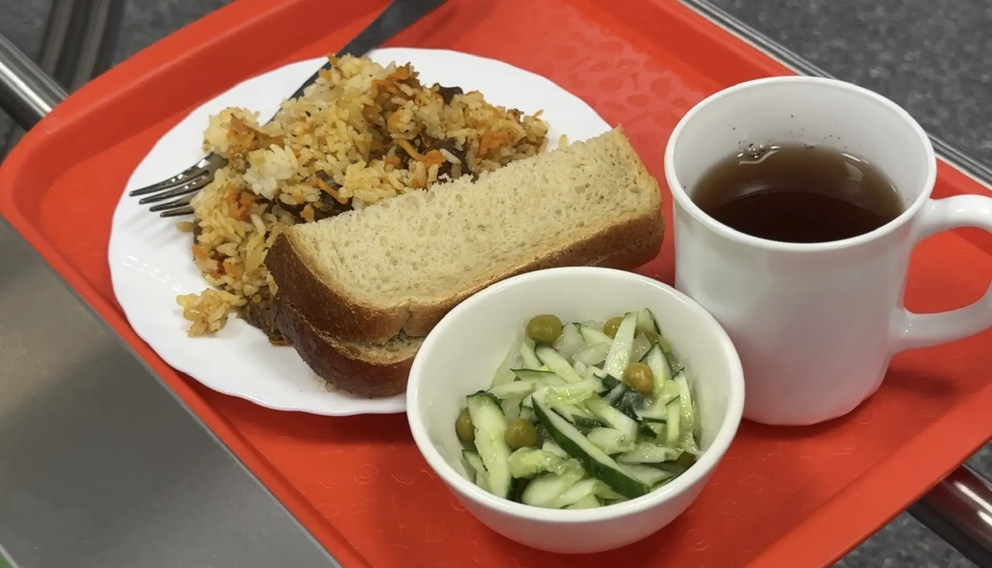
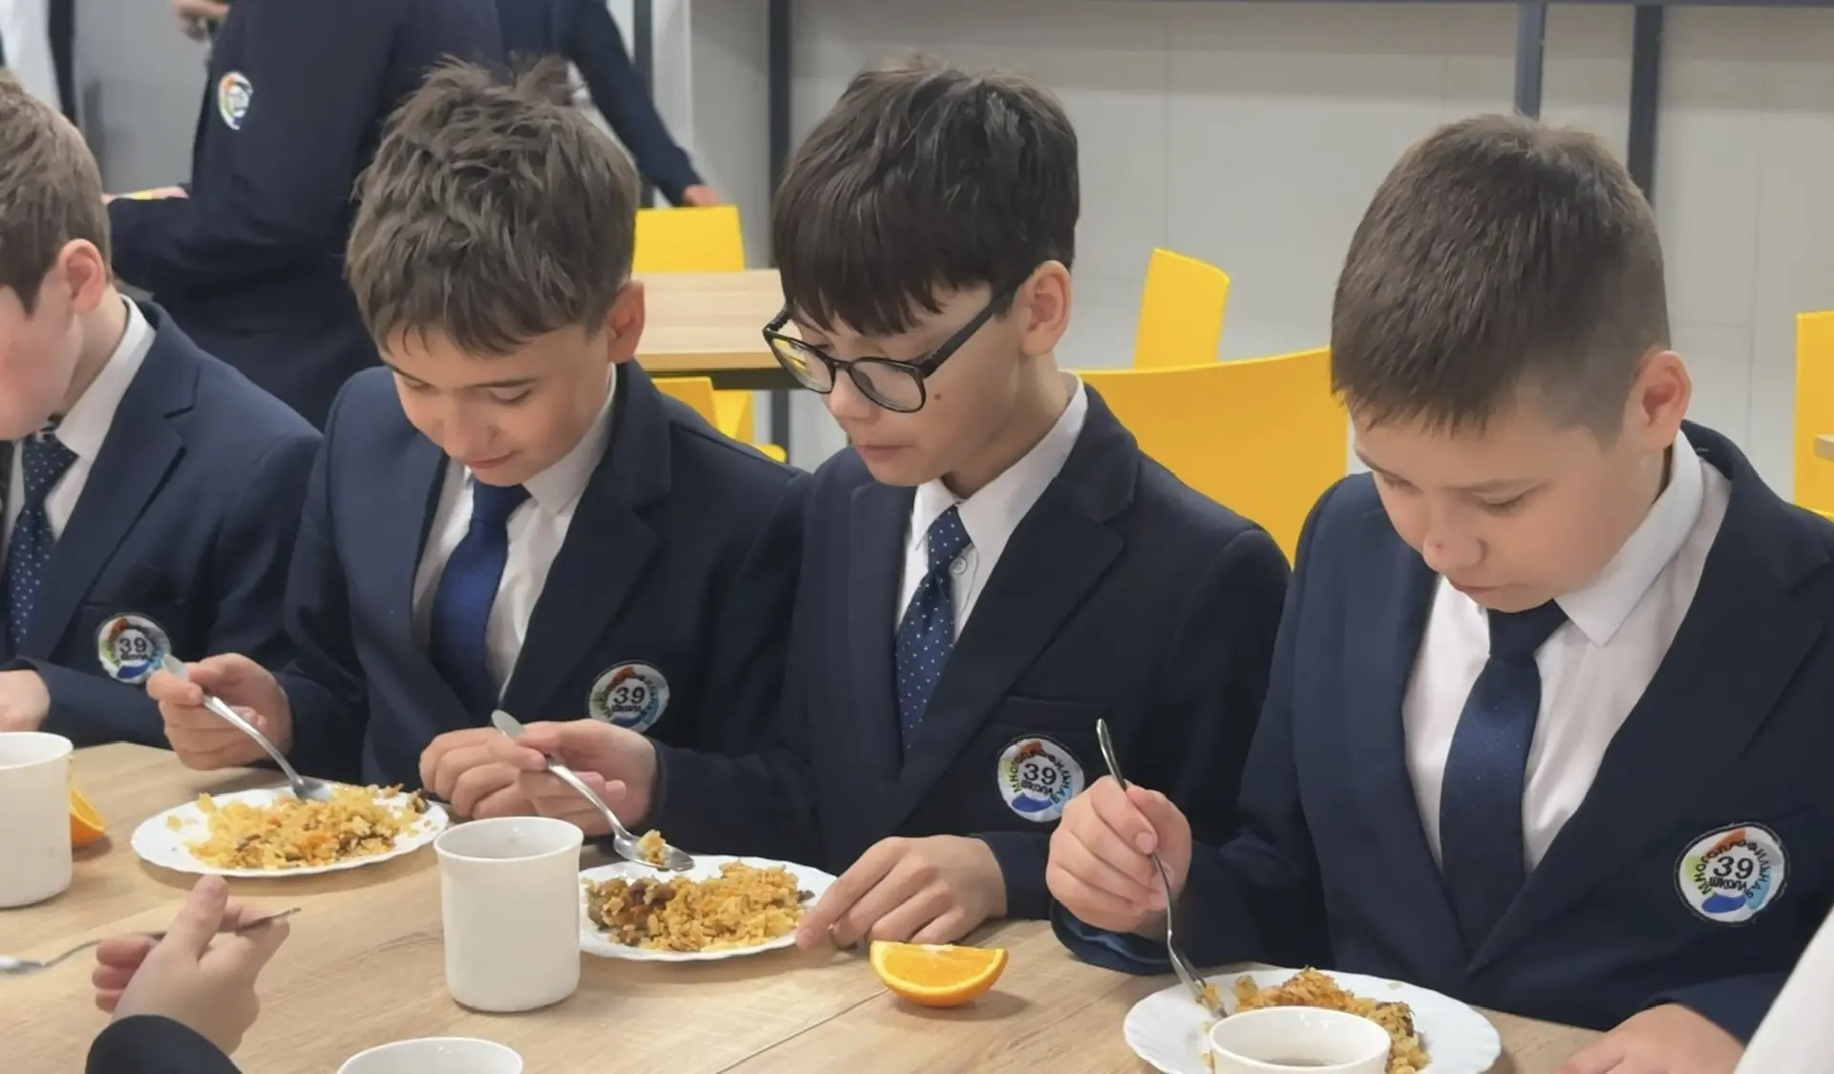
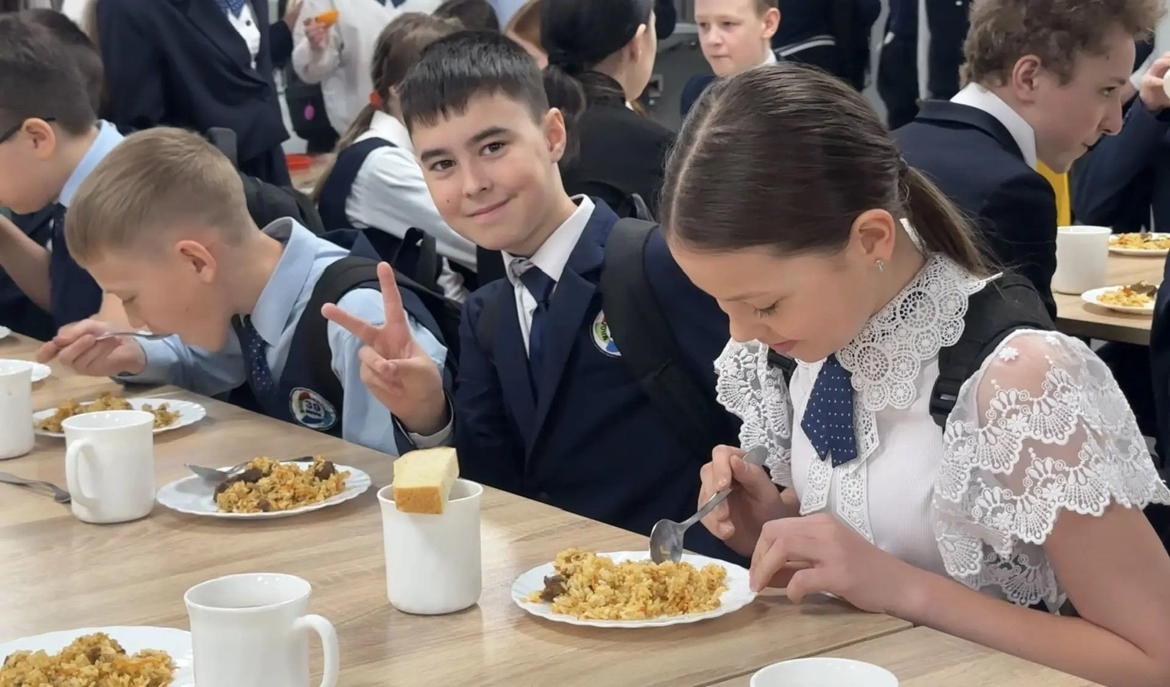
Важность горячего обеда: здоровье и успеваемость

Slide 3
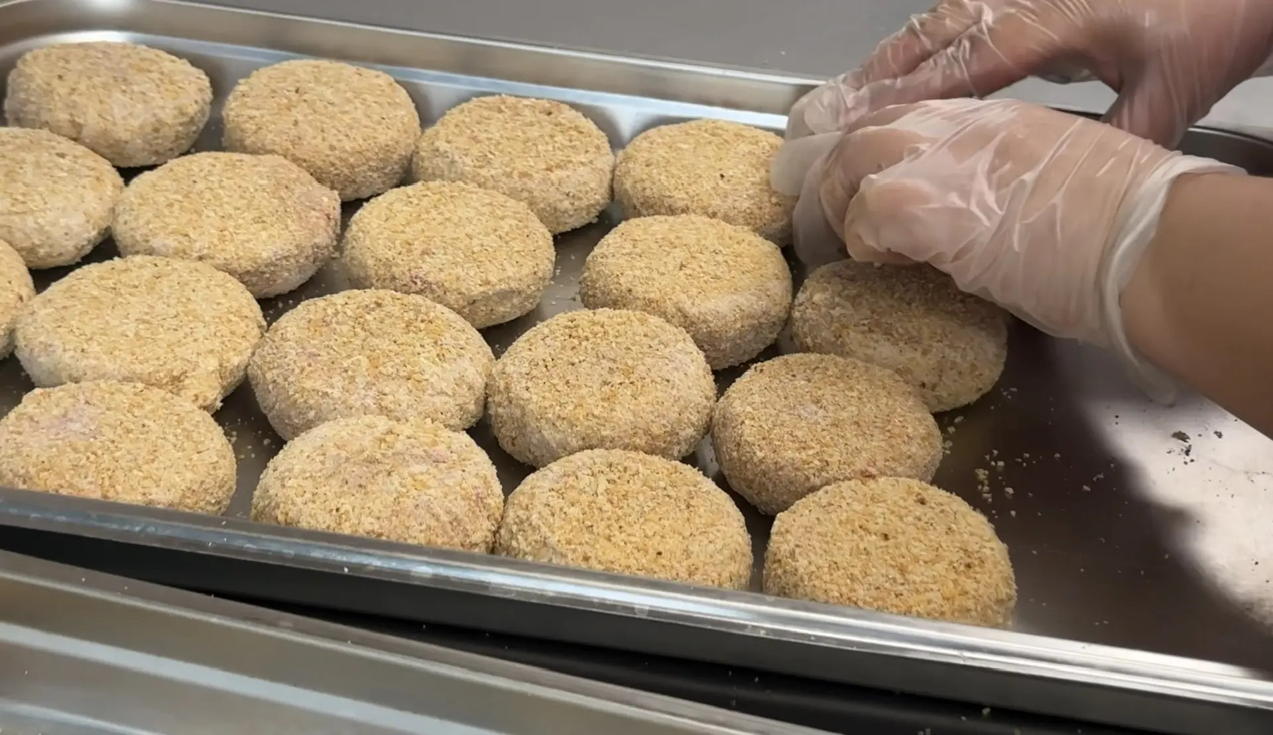
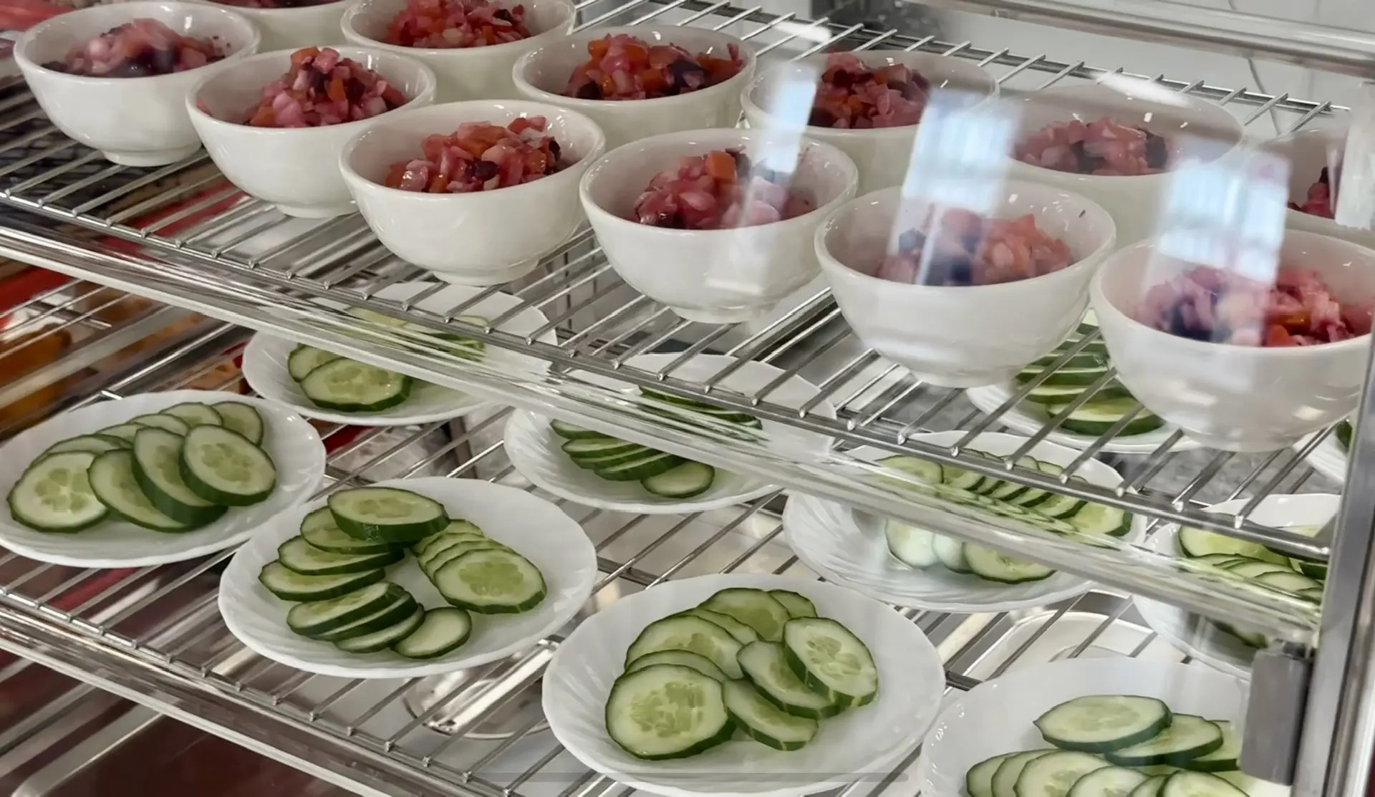
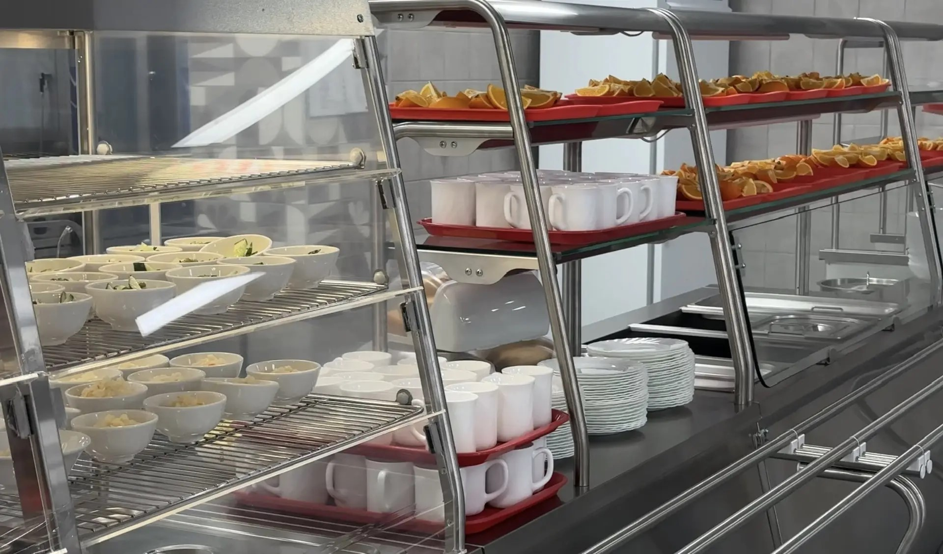
Подготовка ингредиентов: свежесть, проверка и мытье

Slide 4
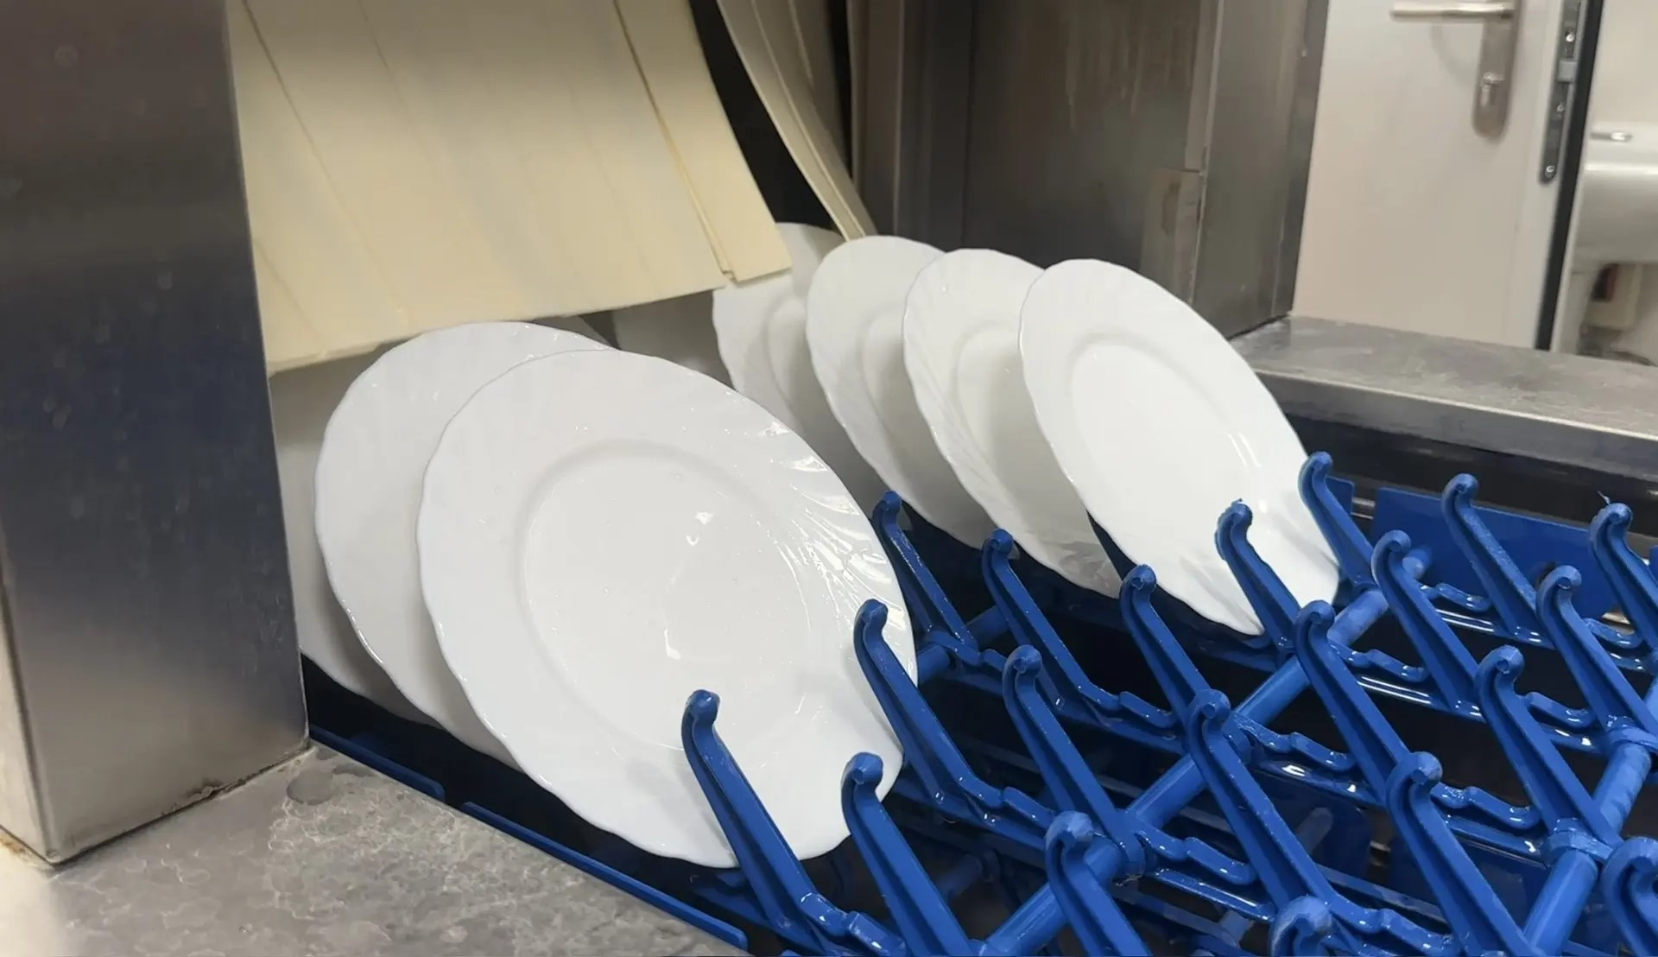
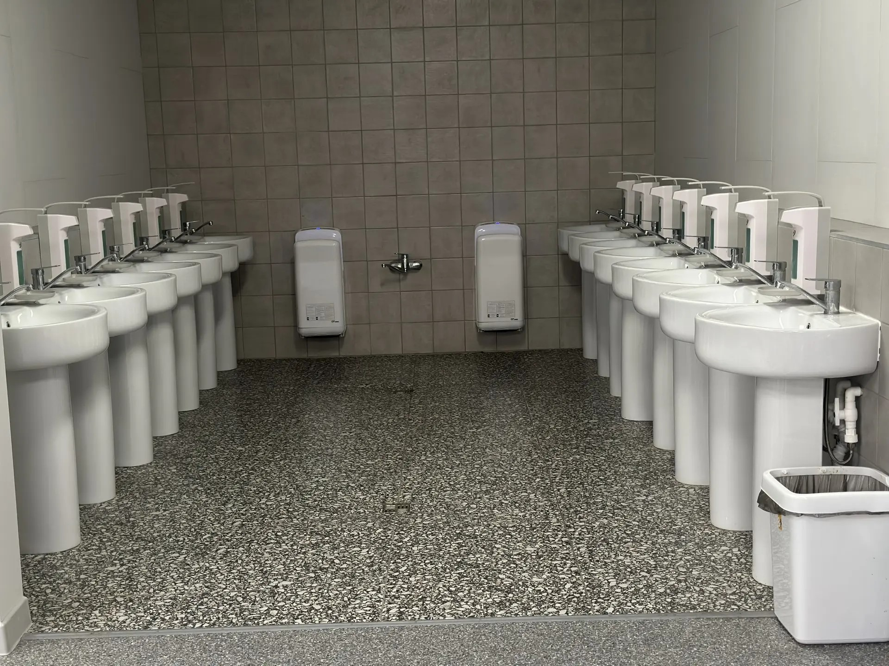
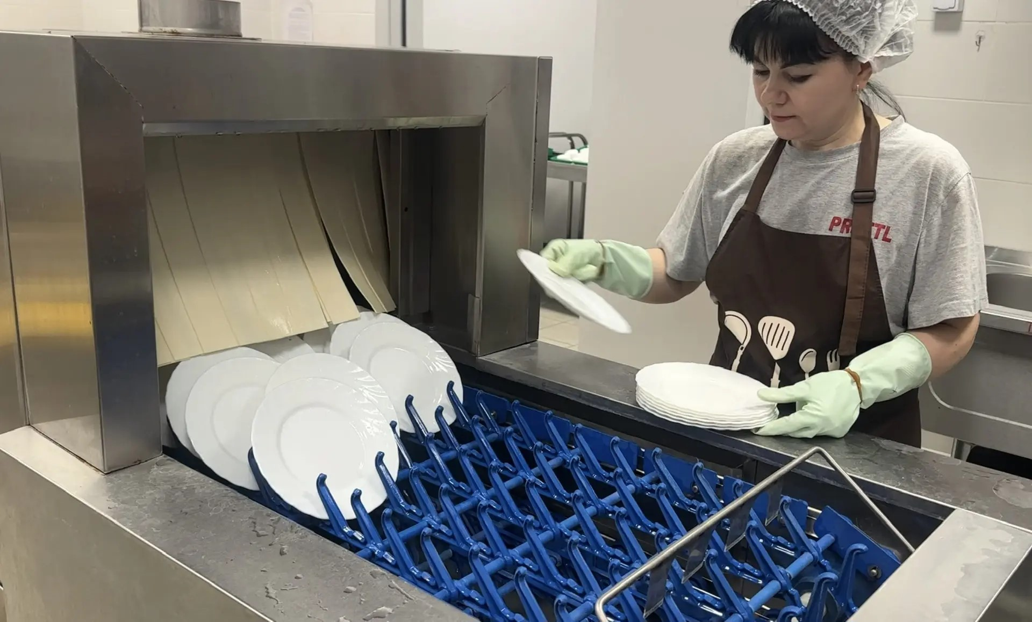
Контроль санитарии: чистота на кухне

Slide 5
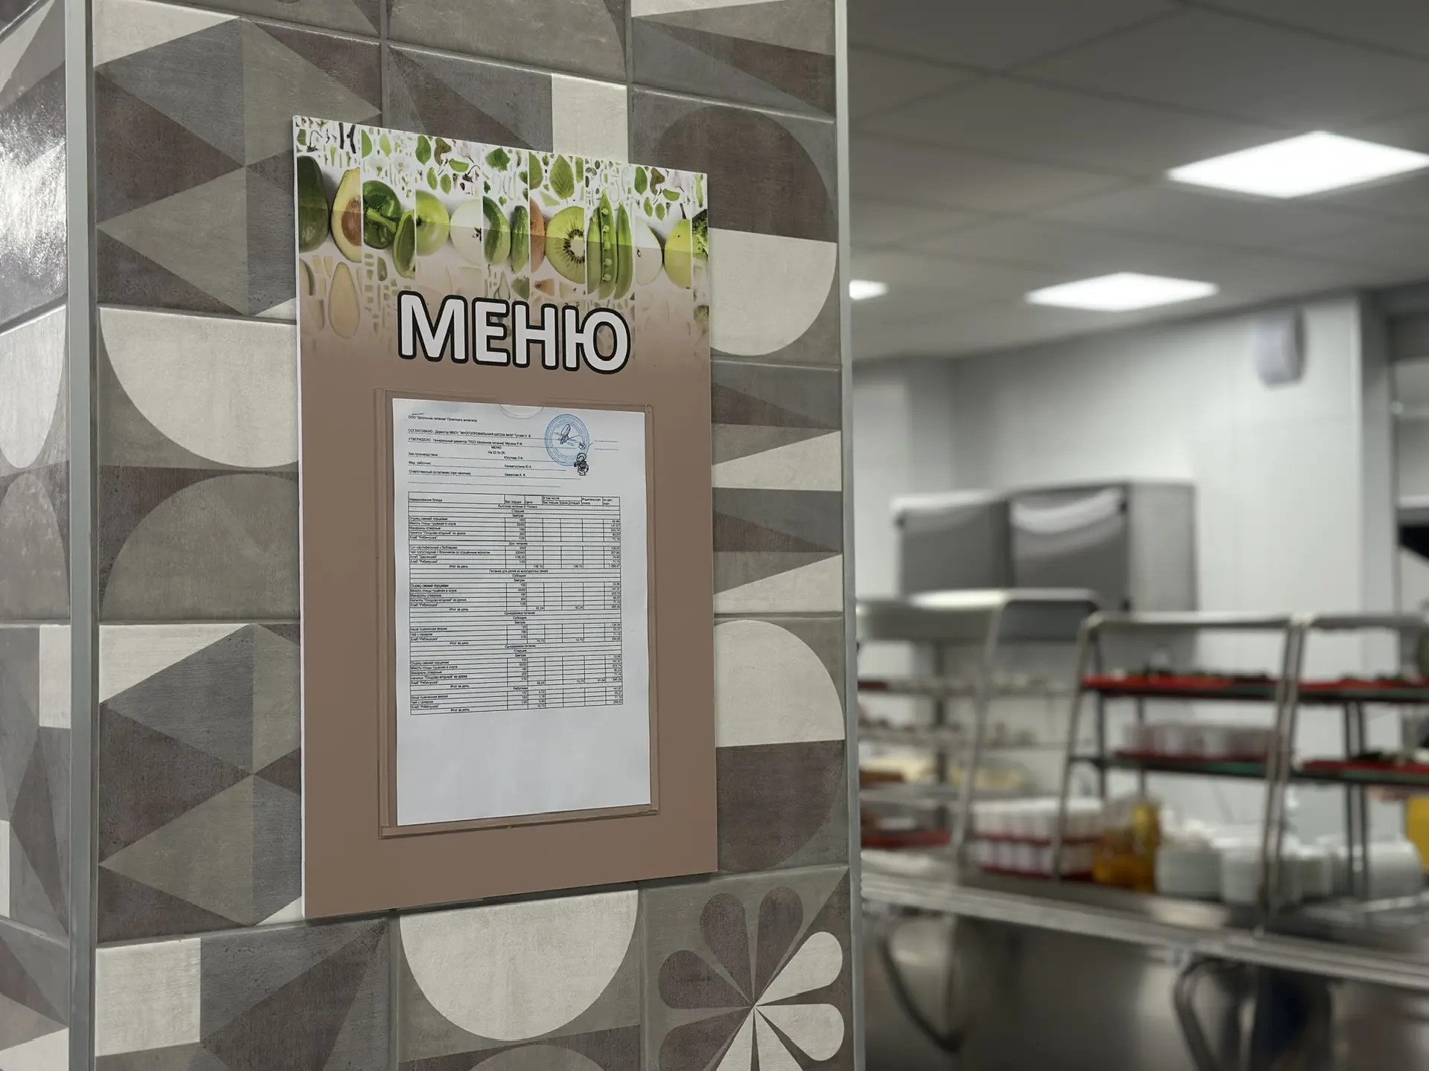
Составление меню: баланс белков, углеводов и овощей

Slide 6
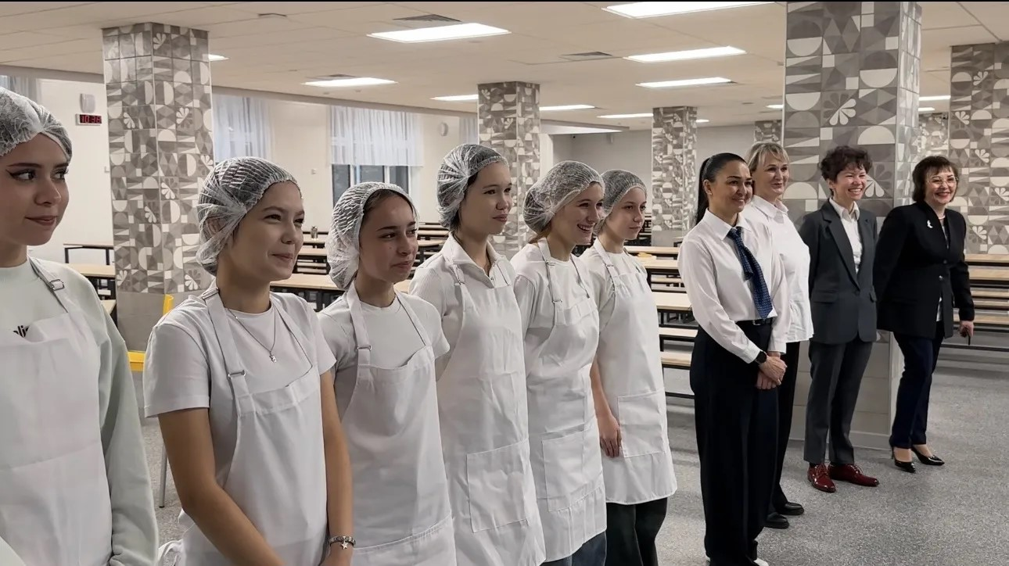
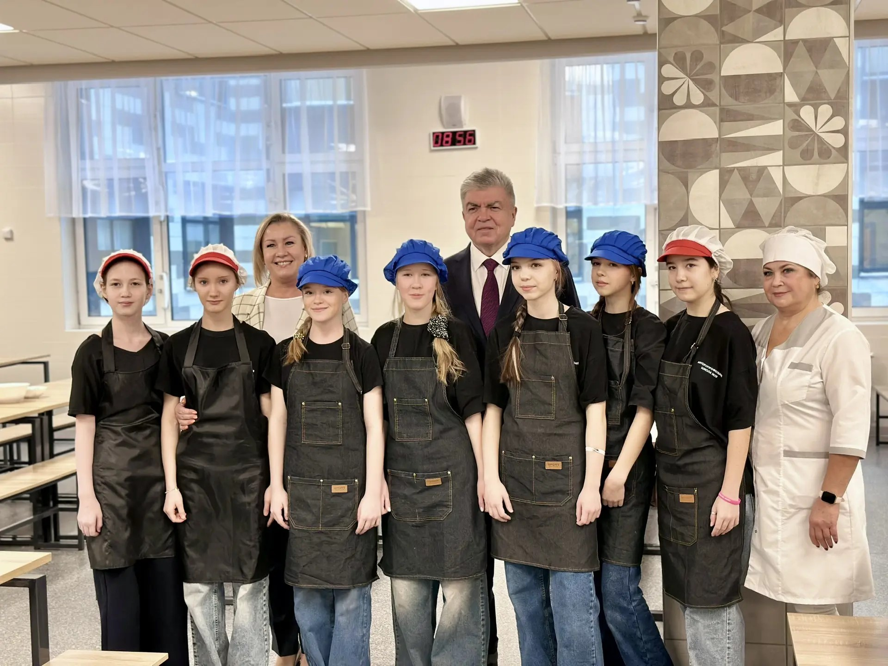
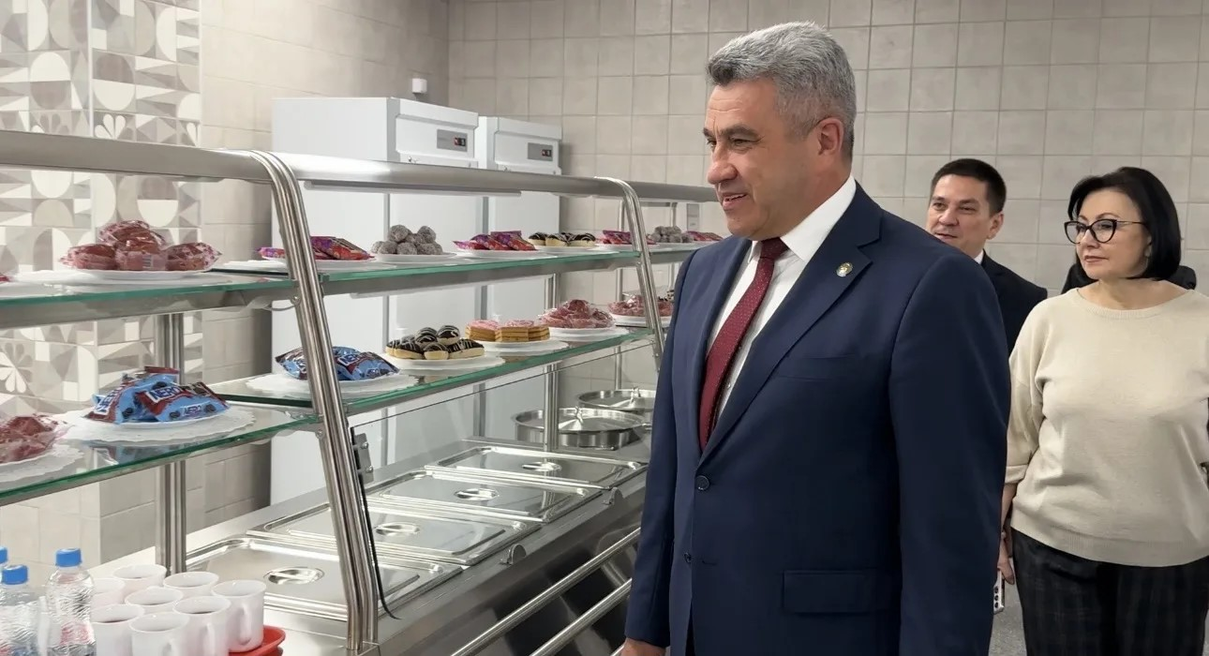
Наша столовая принимает важных гостей

